Slide 1
HASIČSKÁ ZÁLOŽKA DO KNIHY

Slide 2
Co budete potřebovat?
Nůžky
Pastelky nebo fixy
Děrovačku nebo nožík
Provázek
-------------------
Laminovačku a fólie (volitelné)

Slide 3
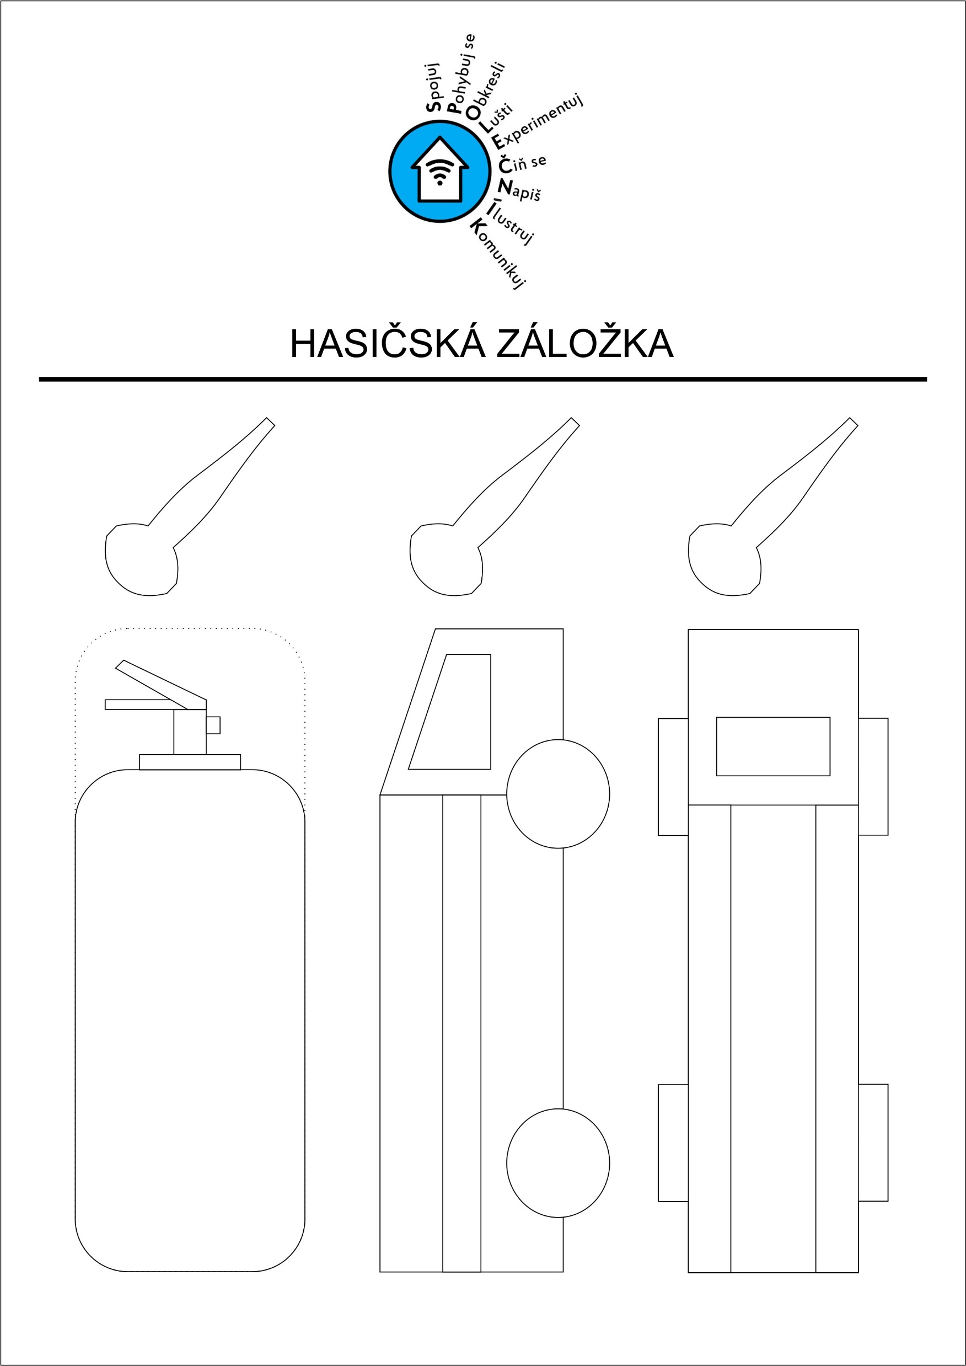
Šablona
Stáhněte si šablonu a vytiskněte ji na karton…

Slide 4
Vystřihnout!!
Vystřihněte si vybraný motiv…
Doporučuji vyrobit si více záložek, máte jistě více knih, můžete také vyrobit záložku pro kamaráda, sourozence či rodiče.

Slide 5
Vybarvit!!
Vezměte pastelky nebo fixy a vybarvěte zvolený motiv dle své fantazie…
Ano, hasičské auto je obvykle červené, ale zde si můžete udělat auto v barvě, kterou máte rádi.

Slide 6
Proděravět!!
Děrovačkou vytvořte díru na obou dílech…
Nemáte-li děrovačku, můžete dírku opatrně udělat i nožíkem, případně požádejte rodiče, aby vám pomohli.

Slide 7
Svázat!!
Vezměte kousek provázku a svažte oba díly dohromady…
Dávejte pozor, aby byl uzel dostatečně pevný, ale abyste nepoškodili papírové díly.

Slide 8
Je hotovo!!
Záložka je dokončená a může dobře sloužit při vašich čtenářských zážitcích ☺
Pokud chcete, aby záložka déle vydržela, můžete oba díly před svázáním zalaminovat do průhledné fólie.
Laminovačku obsluhujte vždy s rodiči nebo vedoucími, je to elektrické zařízení, které je navíc horké. Při neopatrné manipulaci může snadno dojít k poranění ☹

